Slide 1
«Подготовка учащихся к олимпиаде по математике»
Учитель начальных классов
МБОУ «Высокогорская СОШ №2»
Афанасьева Татьяна Николаевна

Slide 2
Выполнила анализ занимательных задач в обучении математики в начальной школе, выявила их типологию и сущность.
1.Занимательные задачи
2.Задачи-шутки
3.Задачи в стихах
4.Задачи с картинками
5.Логические задачи
6.Занимательные вопросы

Slide 3
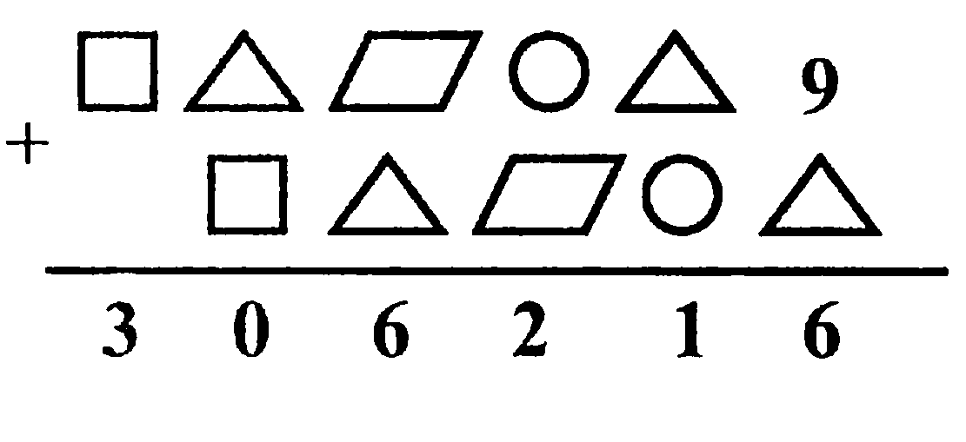
Разработала комплекс занимательных задач по математике в начальной школе, ориентированный на развитие математических способностей младших школьников.
1. Внук спросил дедушку:
- Сколько тебе лет?
Дедушка ответил:
Если проживу еще половину того, что я
прожил, да еще один год, то мне будет 100 лет.
Сколько лет дедушке?
2. За неделю гусыня снесла число яиц большее, чем 6, но меньшее, чем 8. Сколько утят вылупилось из этих яиц?
3. Сколько бубликов в мешок
Положил ты, Петушок?
- Два, но дедушке дадим,
И останется …
4. Восстановите запись. Одинаковые фигуры обозначают одинаковые цифры.
5. Коза светлее собаки, собака светлее кошки, кошка светлее мышки. Кто светлее всех?
6. На подоконнике лежали 3 зеленых помидора, через день они покраснели. Сколько зеленых помидоров осталось?

Slide 4
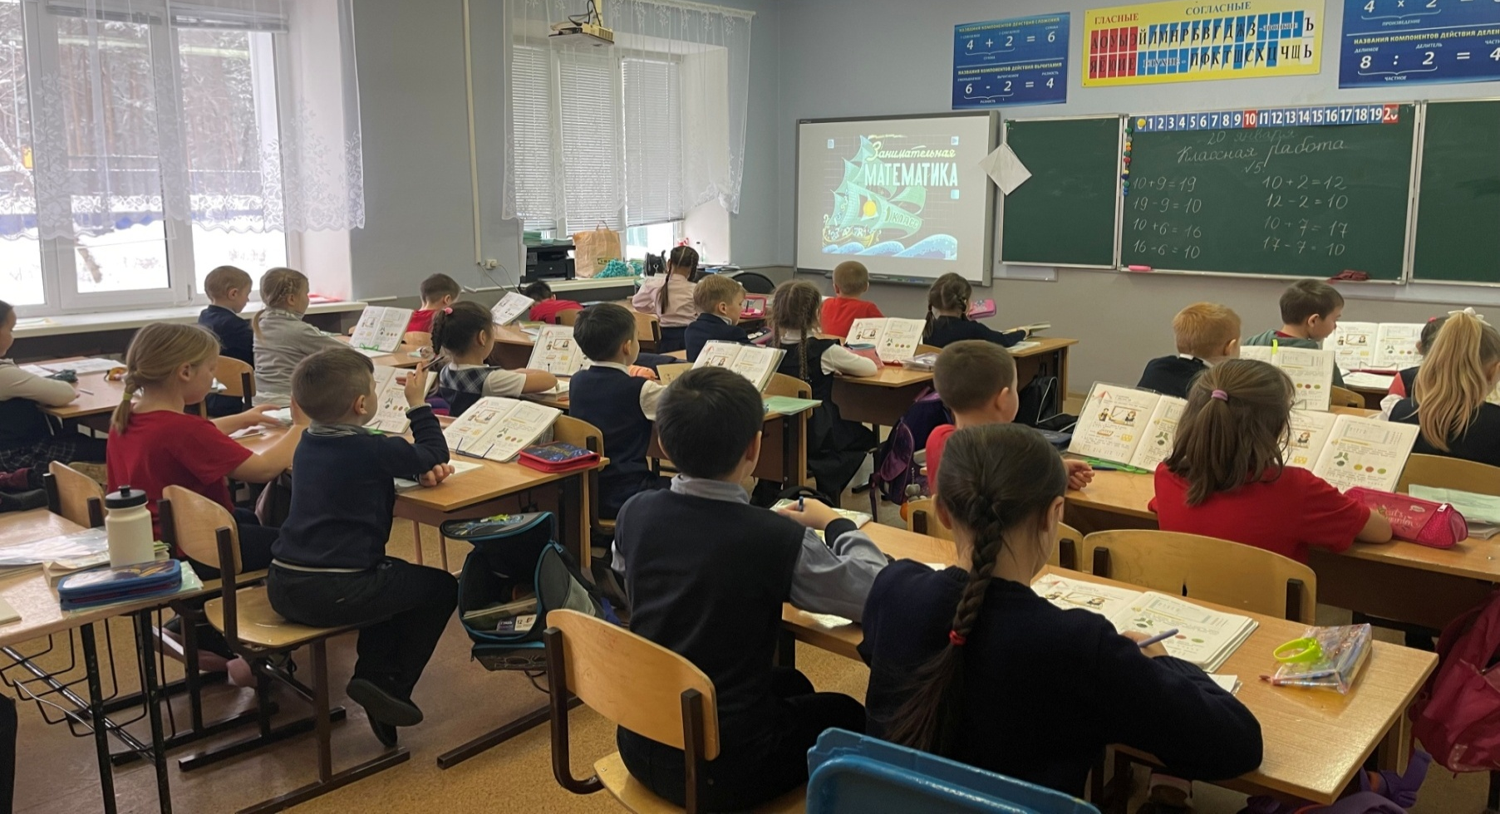
Провела апробацию по введению занимательных задач в учебную деятельность младших школьников. Была использована серия из 24 задач, в основу которой положена методика Анатолия Залмановича Зака.

Slide 5
Выявила
уровни математических способностей детей

Slide 6
В течение года проводилась работа по внедрению в учебную деятельность по математике цикла занимательных задач, целью которой стало развитие математических способностей учащихся.
Мною был разработан сборник занимательных задач, который применялся на уроках математики и во внеурочной деятельности.
И далее опубликован на образовательной платформе ИНФОУРОК.
Ссылка: https://clck.ru/oo7Ri

Slide 7
После проведенной работы по развитию математических способностей в классе уровни стали выше
Результаты
можно увидеть на графике:

Slide 8
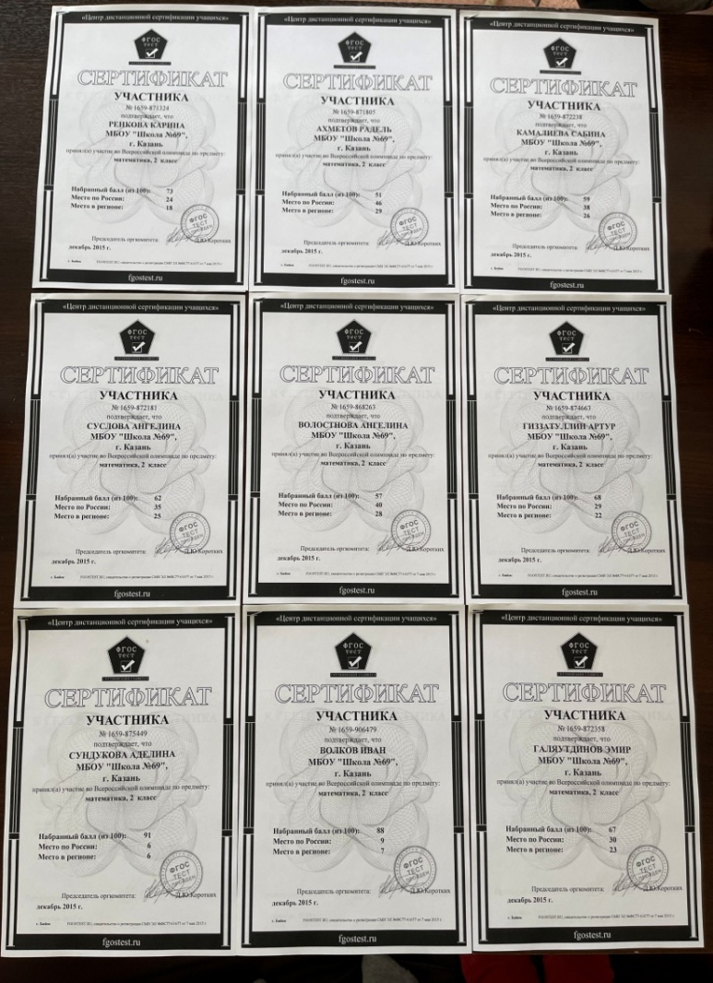
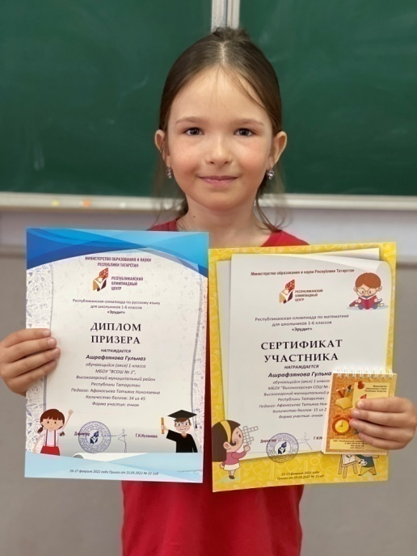
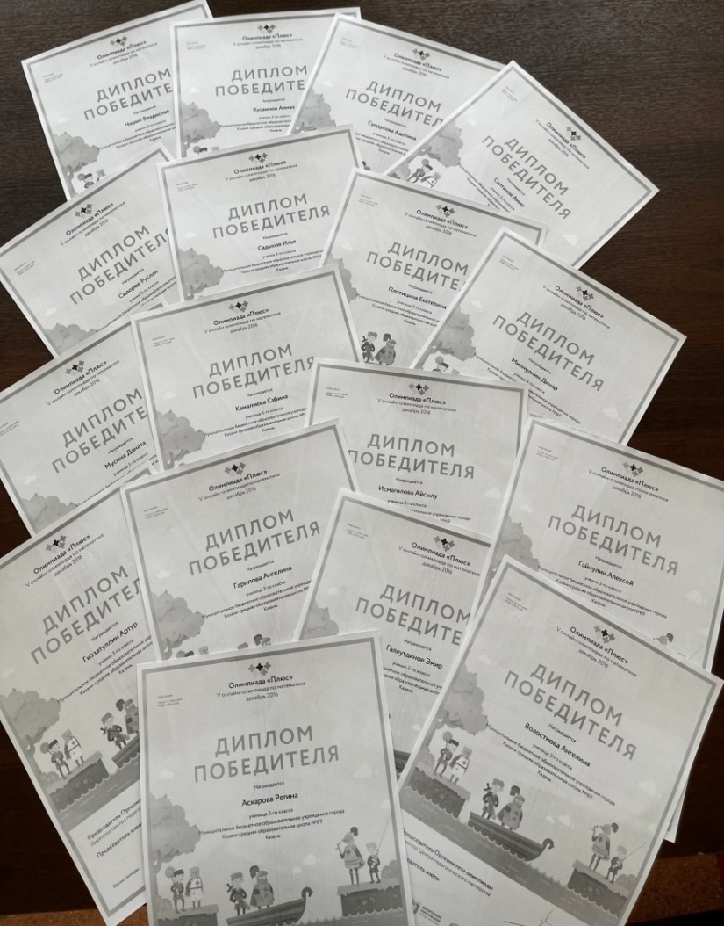
Результативность учащихся после внедрения занимательных задач стала выше.

Slide 9
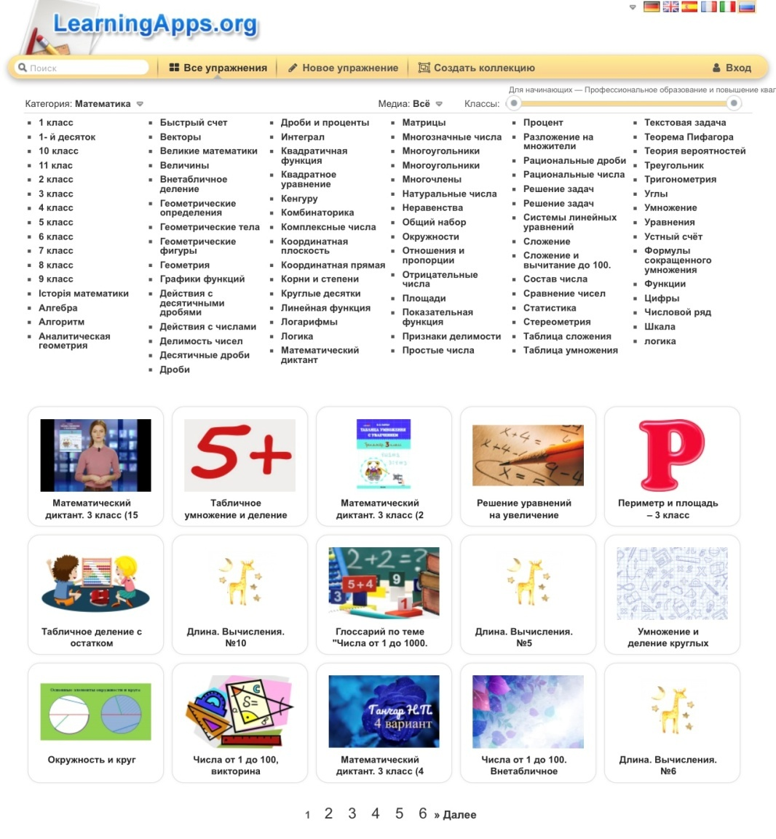

Slide 11
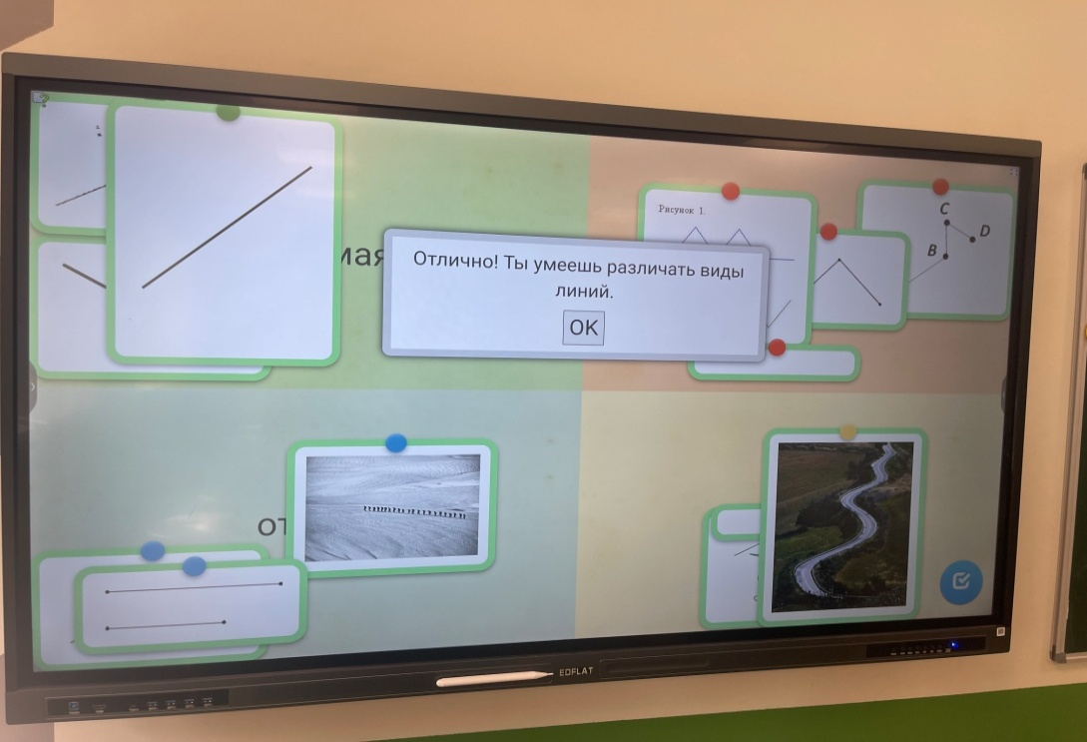
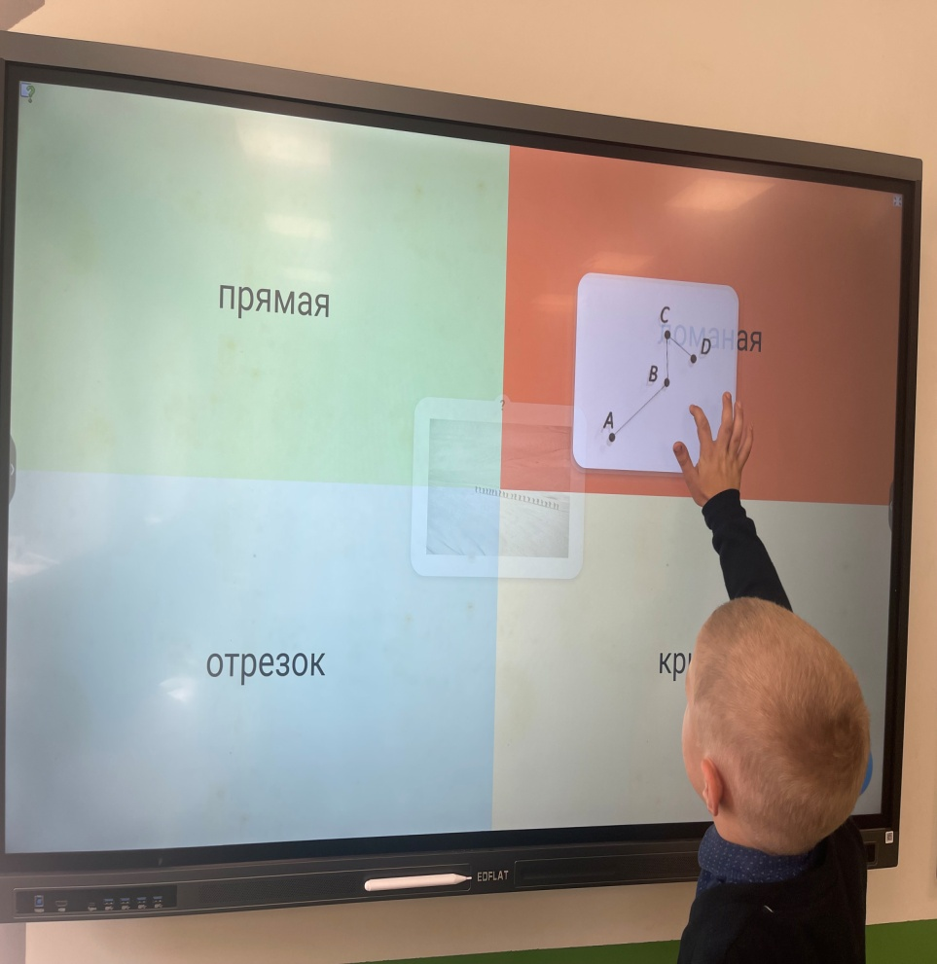
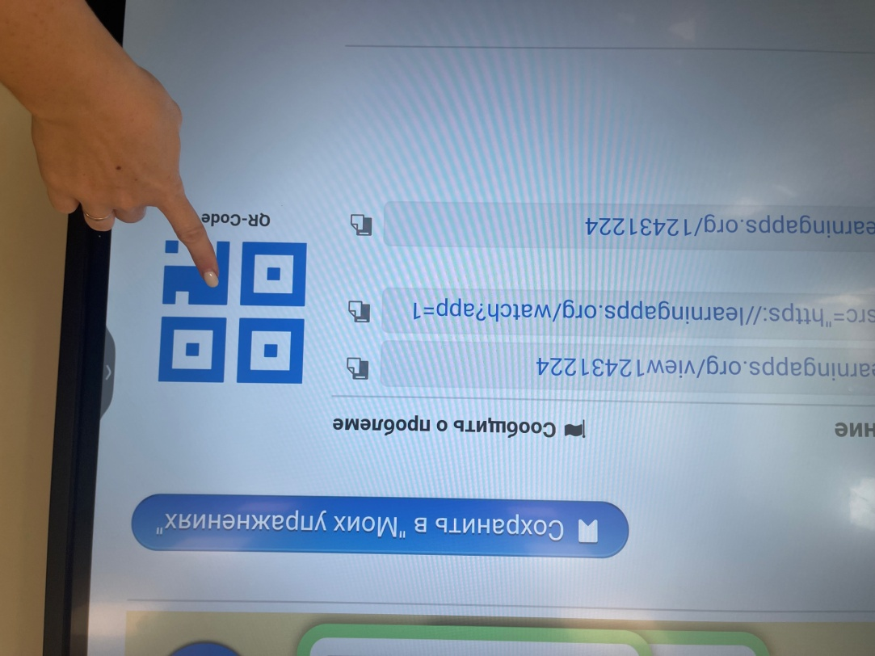
Learning Apps

Slide 12
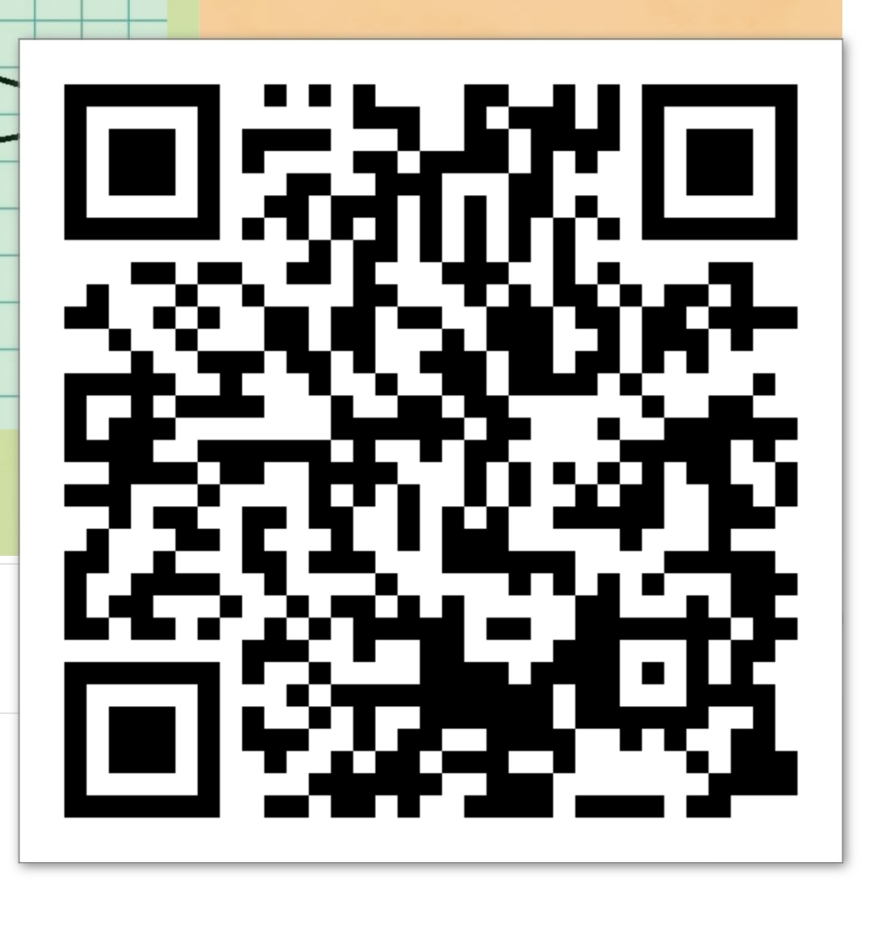

Slide 13
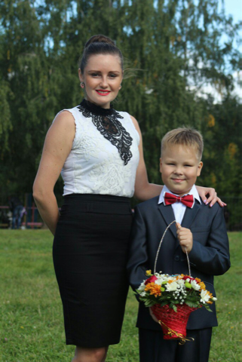
Спасибо за внимание!!!

